Slide 1
Sociologie společenských skupin
Karel B. Müller www.karelmuller.eu
Demokracie bez
ObčanskÉ společnost
neMůže přežít

Slide 2
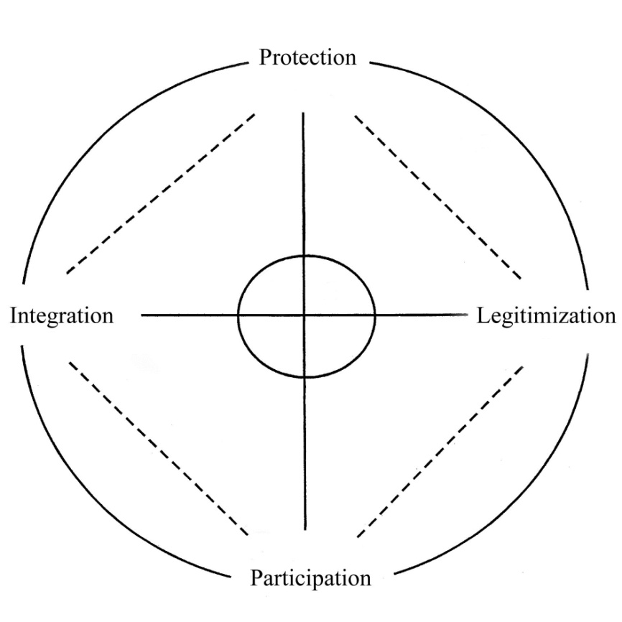
Občanská společnost/veřejnost
Tocquevillovsko-giddensovská perspektiva
Očekávání/funkce
Rizika I. RIZIKA II.
Občanská pasivita, apatie --- nadmíra občanské participace
Zneužívání politické moci, centralizace, byrokratizace --- slabý stát
Krize legitimity institucí --- nekritická důvěra
Atomizace, anomie --- nadměrná sociální soudržnost (nacionalismus, šovinismus)

Slide 3
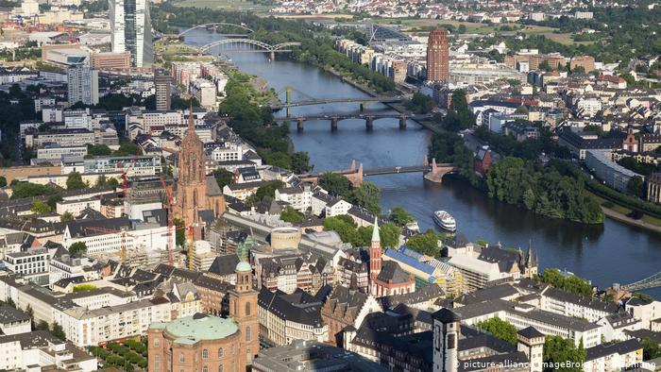
Občanská společnost
Civil/Bürgerlich
Society/Gesellschaft

Slide 4
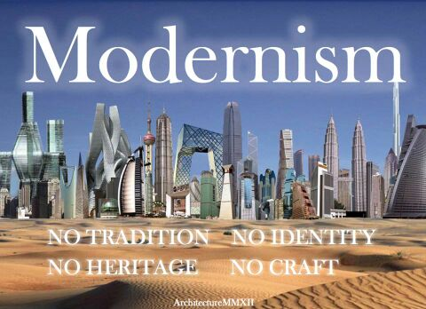
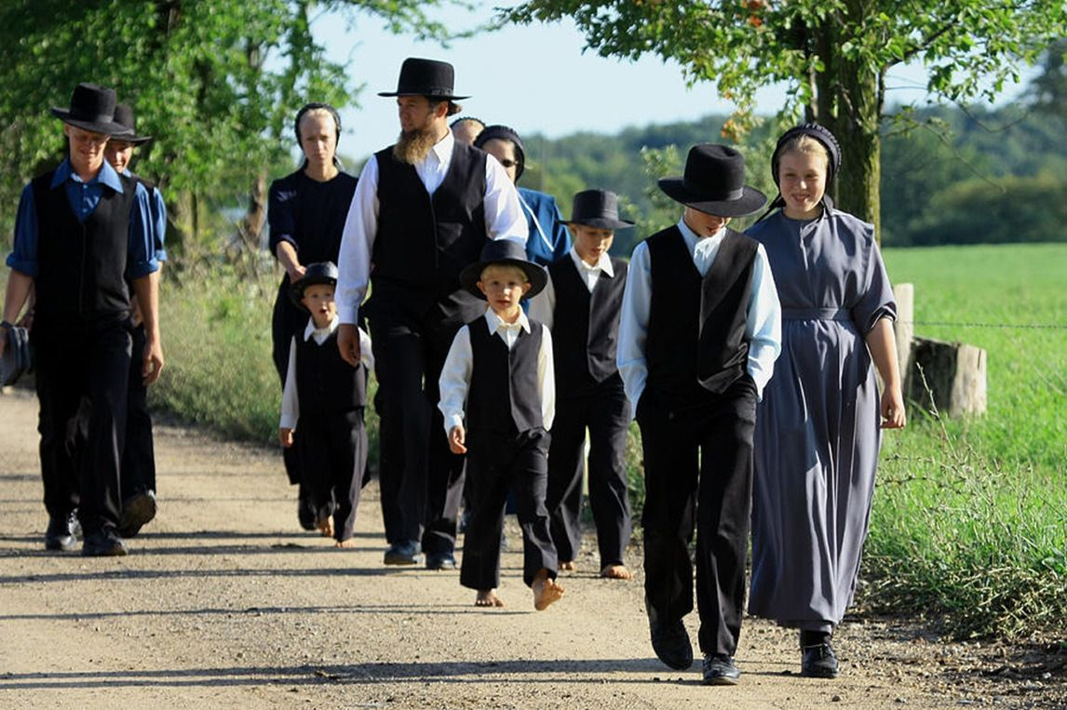
Moderní versus tradiční
Liberalimus versus klientelismus

Slide 5
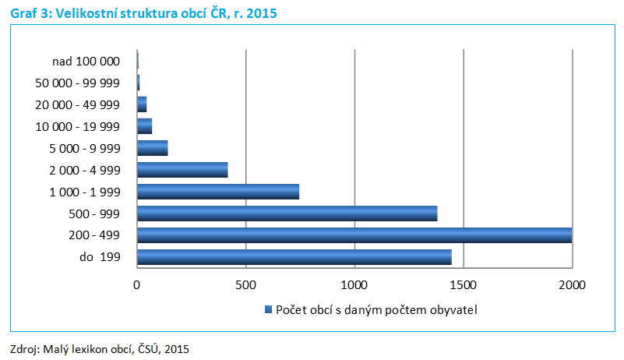

Slide 6
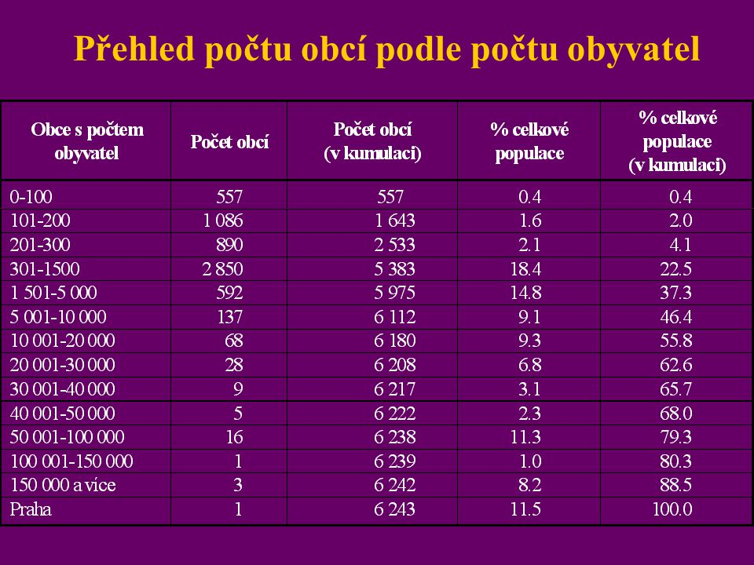

Slide 7
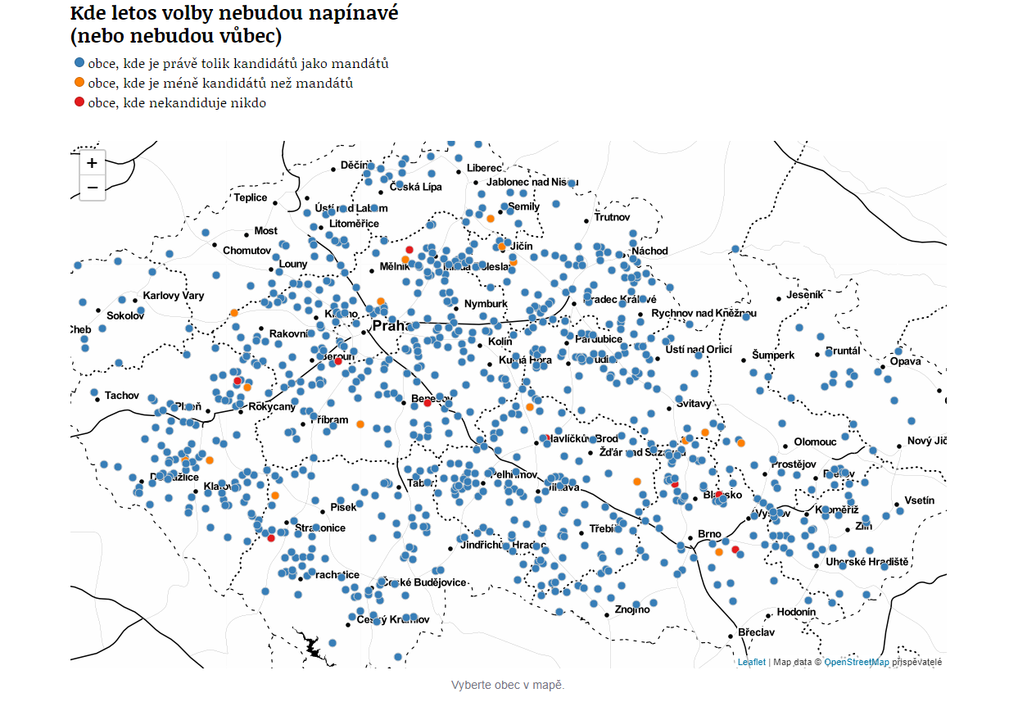
Šance pro zájmové skupiny, maminky na mateřské, místní podnikatelské skupiny, developery … (KV volby 2018)

Slide 8

Participace volební x nevolební politická x občanská utvářecí x vzdorovitá průběžná x příležitostná

Slide 9
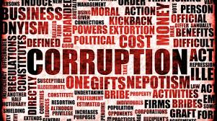
ABUSE of POWER

Slide 10
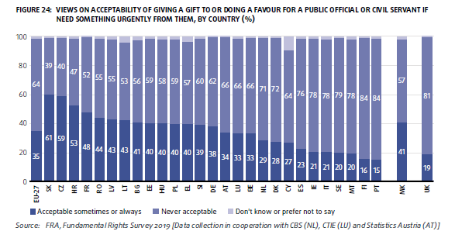
Klientelismus x liberalismus
Formální x neformální pravidla

Slide 11
Odpověď na otázku „Kdybyste chtěl něco od veřejné správy nebo veřejné služby,
do jaké míry je podle vás přijatelné jednat následujícími způsoby?“
(ČR) zdroj: Evropská komise (2013)

Slide 12
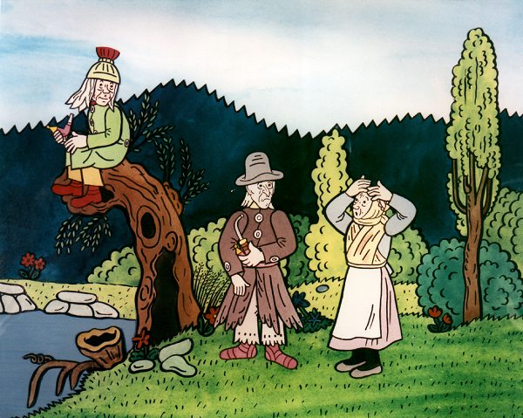
Zdroj: Josef Lada, Bubáci a hastrmani, Albatros, 2010, s. 12 (vyšlo 1952)
Pan starosta je vážně vyslechl a potom k nim promluvil s úřední vážností. „Nó, vono by to bylo dobré, kdyby se tu usadilo ňáké strašidlo – copak o to! Děcka beztoho už začínají tropit všelijaké nezbednosti… ať hodně straší kolem zahrad a polí s lusky, aby nám to děcka všecko neroznesla, a když budu vidět, že straší hlavně u mých lusek, nebudu zase hledět na nějaké to slovo a leckams ho k strašení doporučím“.

Slide 13
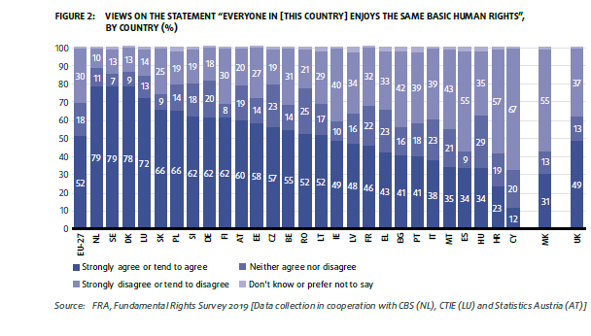
Ochrana lidských práv

Slide 14
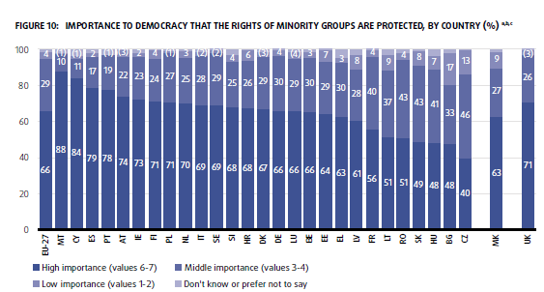
Ochrana menšin

Slide 15
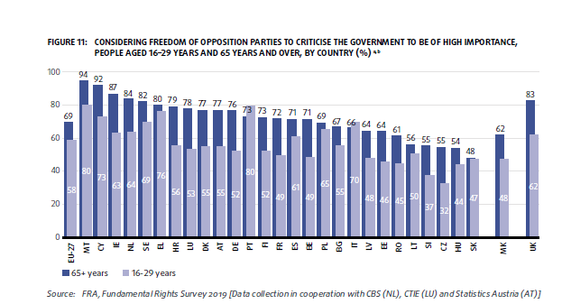
Role opozice

Slide 16
Politické diskuse a očekávání listopad 2014, IPSOS
„Veřejná diskuze je dobrou cestou pro řešení obecních problémů“
„Pokud má člověk dobrý záměr, je dobré ho realizovat rovnou, bez dlouhého schůzování“

Slide 17
Konfliktnost a smysl pro pluralitu listopad 2014, IPSOS
„Konfliktní diskuze je zásadní překážkou při pokusech řešit problémy“
„Jsou-li lidé slušní a rozumní, dojdou vždy k jednomyslnému stanovisku“

Slide 18
Corruption in Europe (1996 – 2022), TI: CPI

Slide 19
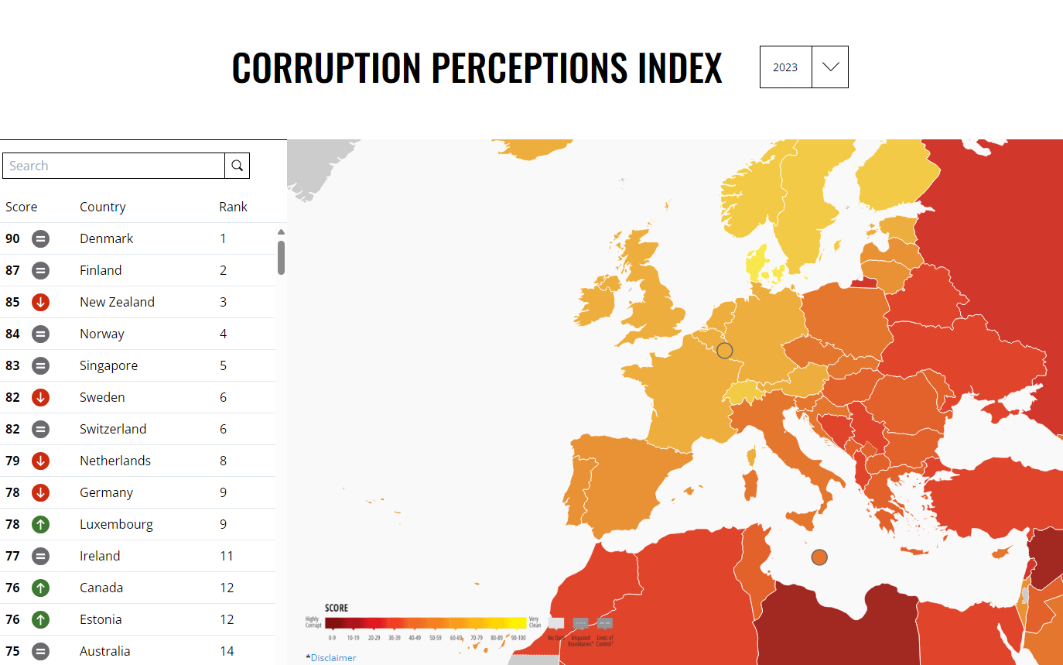

Slide 20
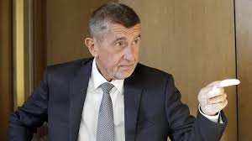
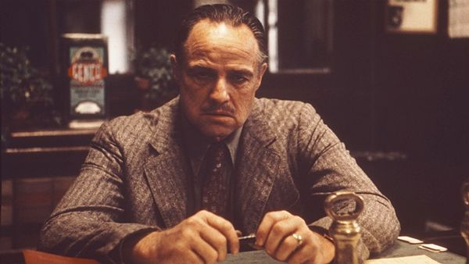
Clientelism, oligarchization, state capture (from 2013 on)

Slide 21

INTEGRAČNÍ FUNKCE OS
Soudržnost, koheze, odolnost
Důvěra (mezilidská, institucionální)

Slide 22
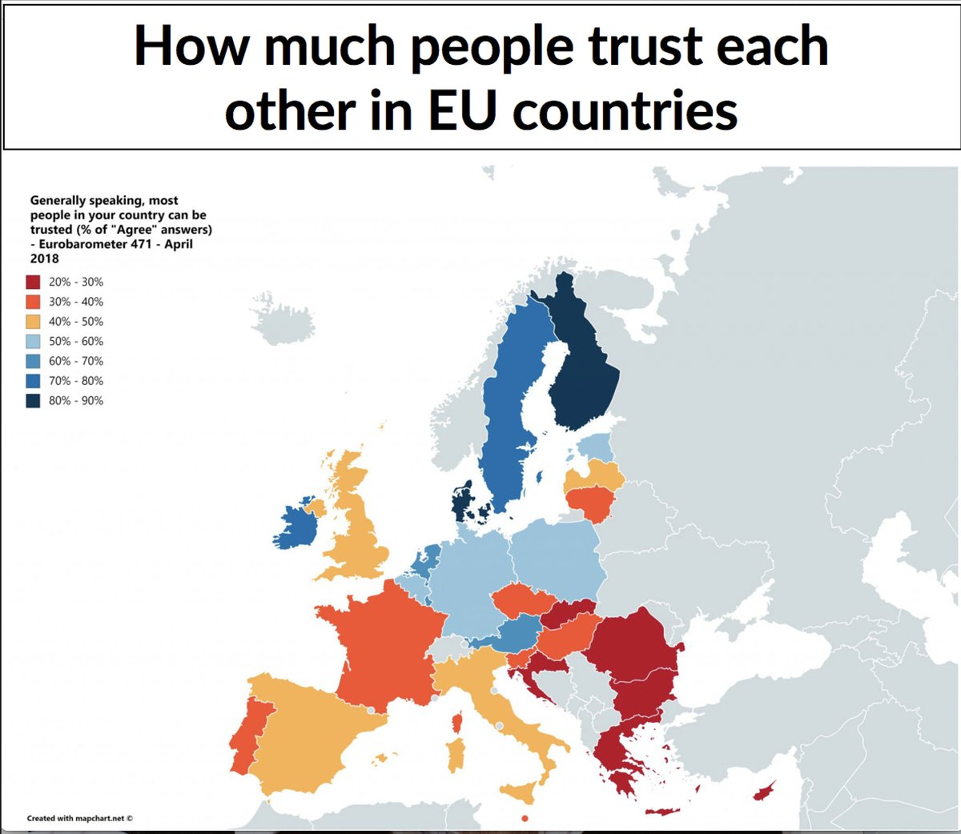

Slide 23
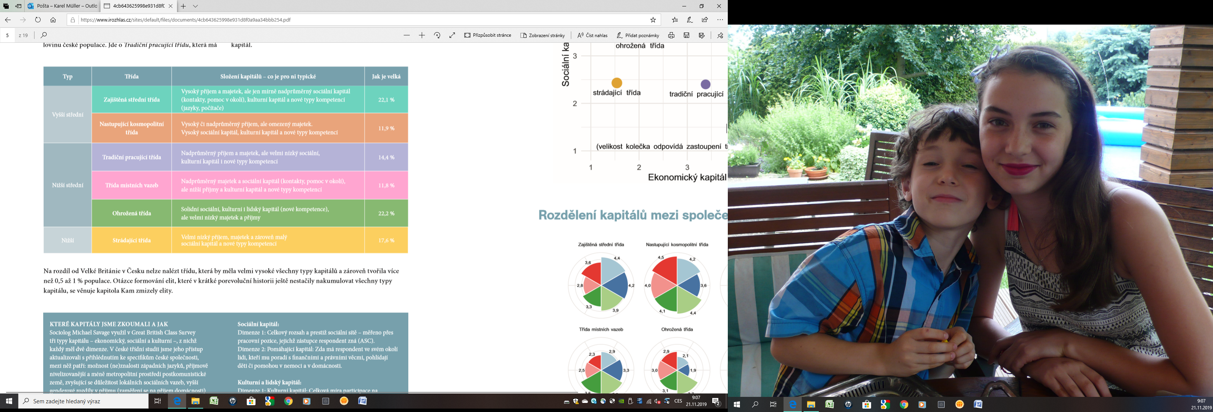

Slide 24
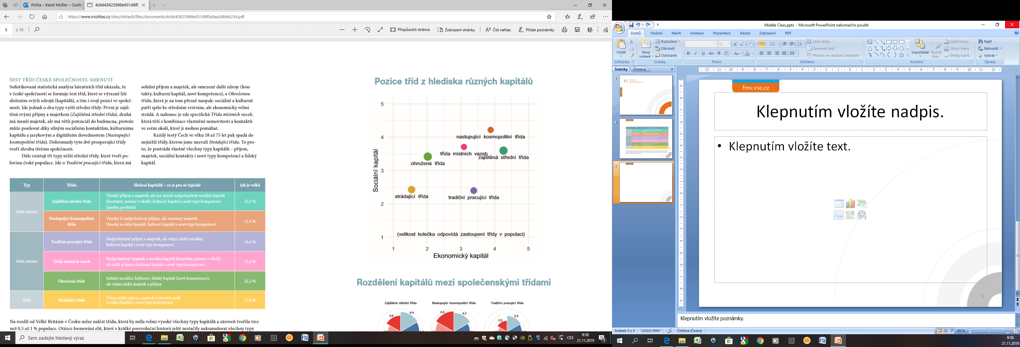

Slide 25
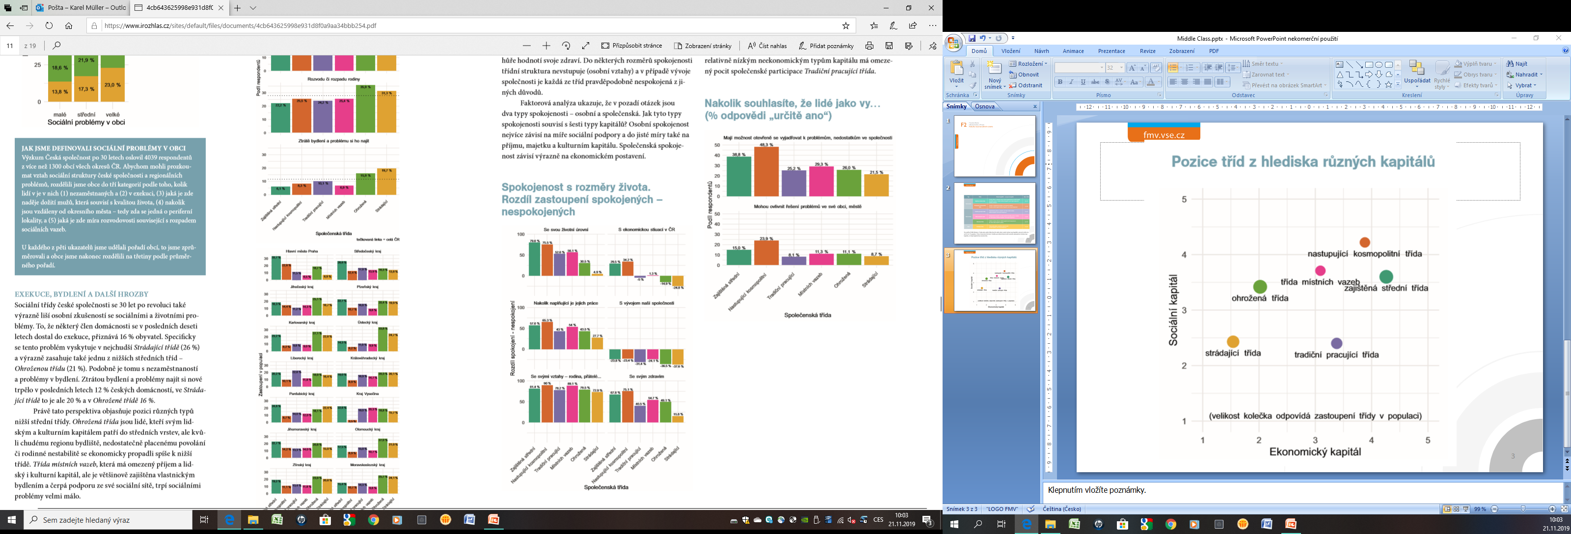

Slide 26
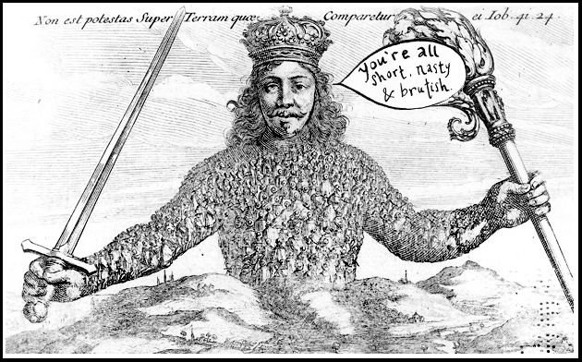
LEGITIMACY / Důvěra

Slide 27
Development after 1989 as positive
Source: The Czech Radio, 2019

Slide 28
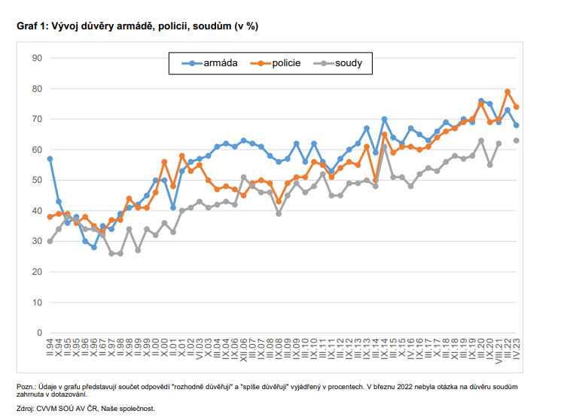
Trust to Law Inforcement

Slide 29
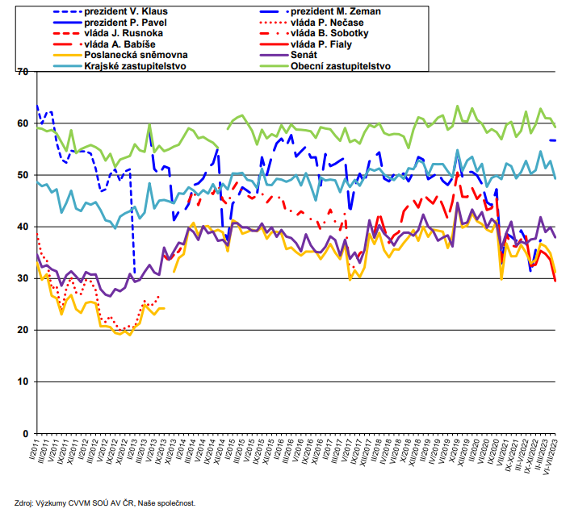
TRUST to POLITICAL INSTITUTIONS

Slide 30
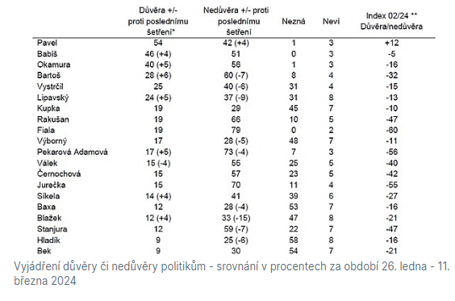

Slide 31
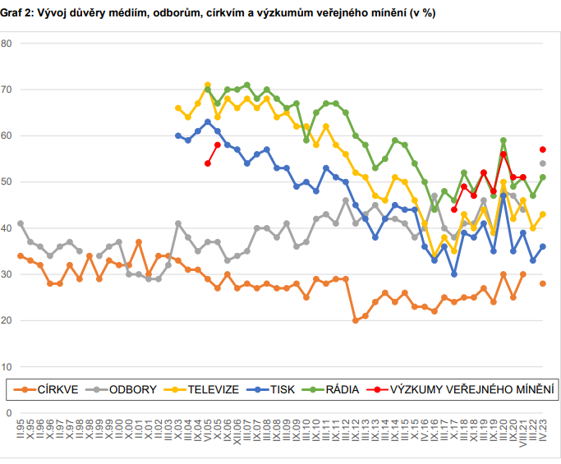

Slide 32
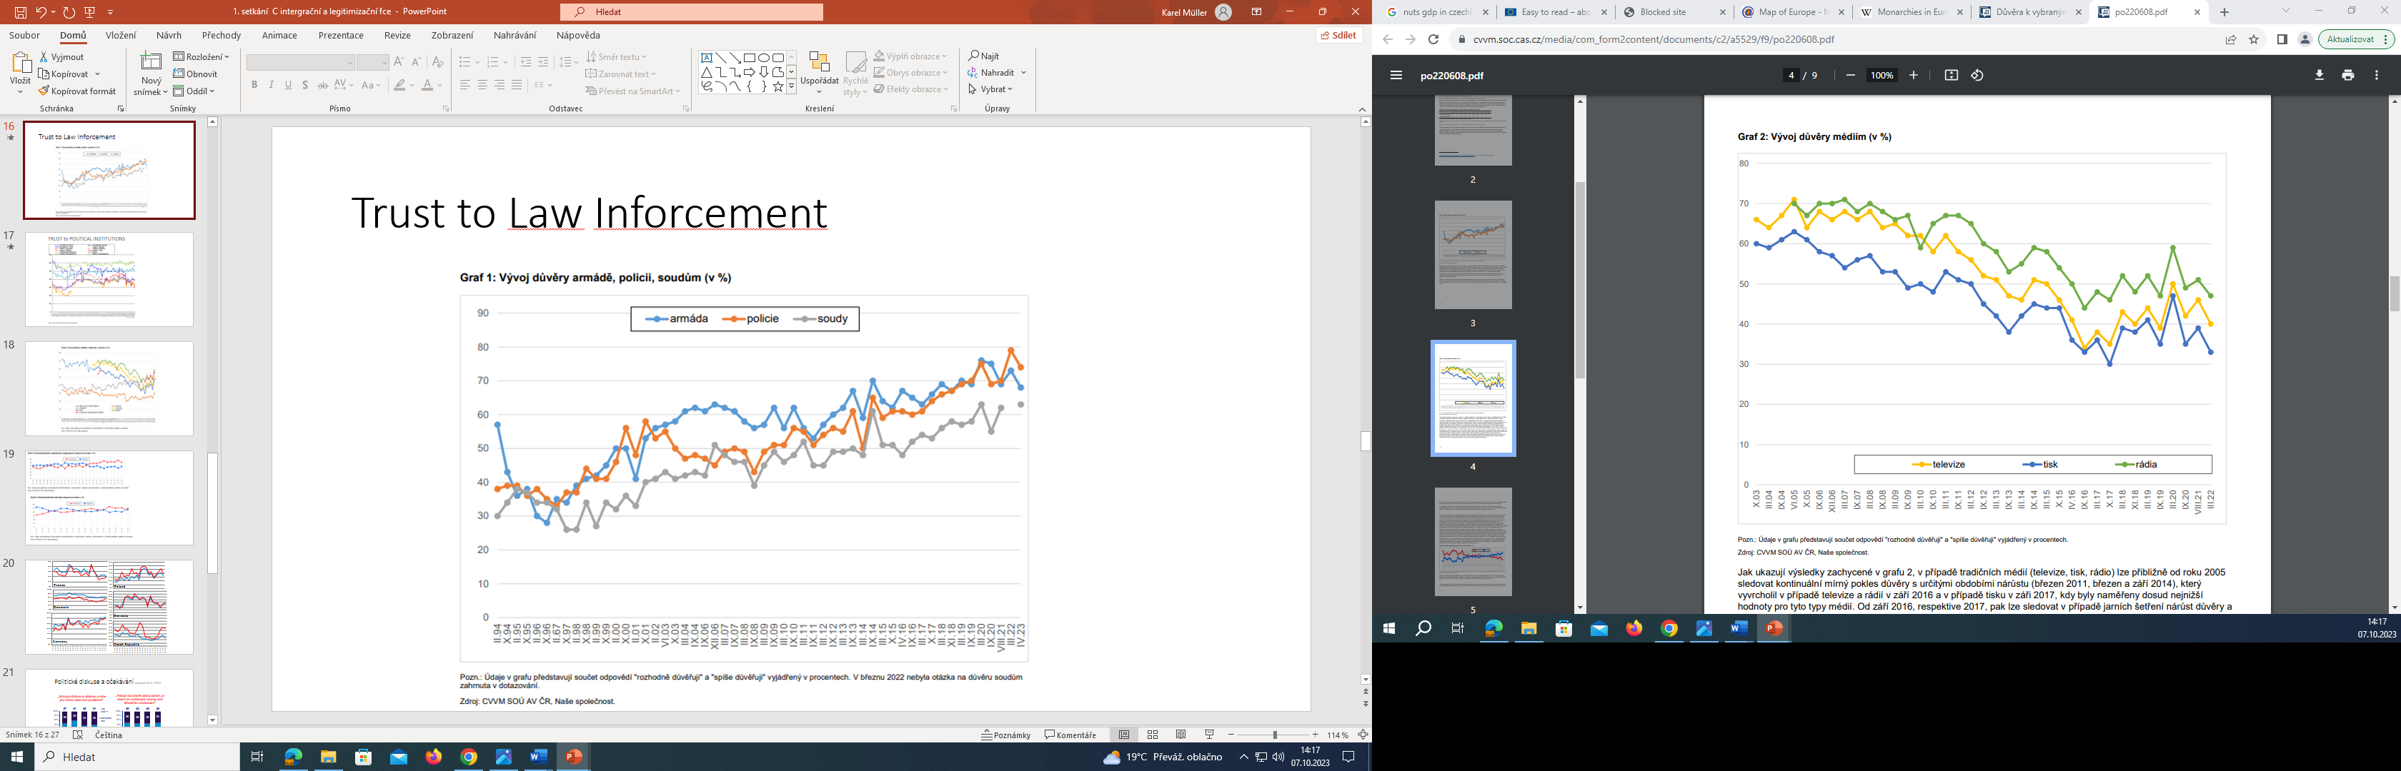

Slide 33
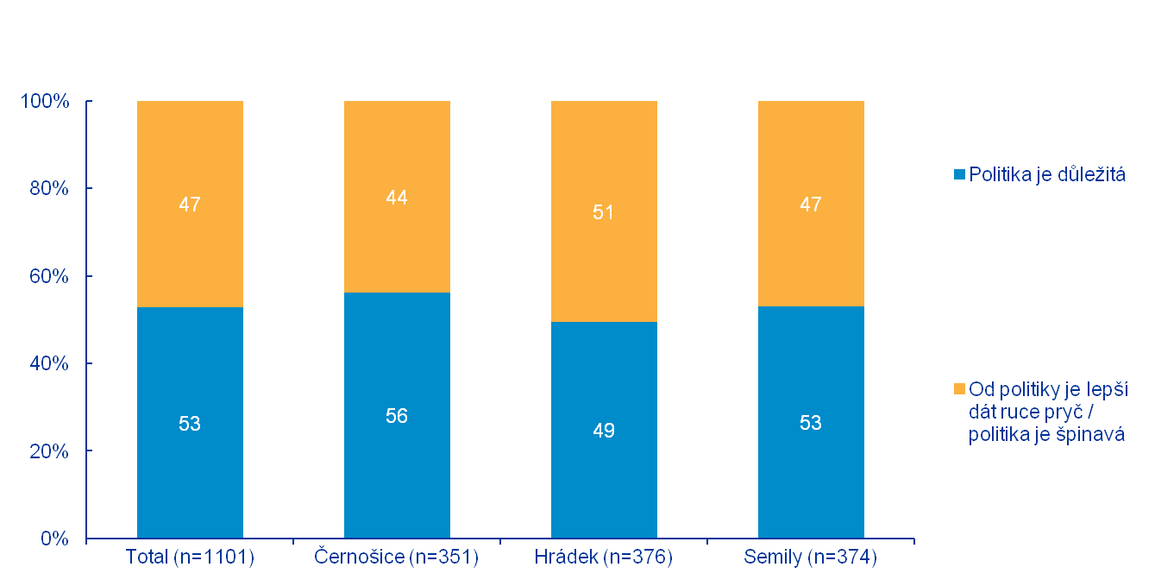
Politics as
Important or DIRTY

Slide 34
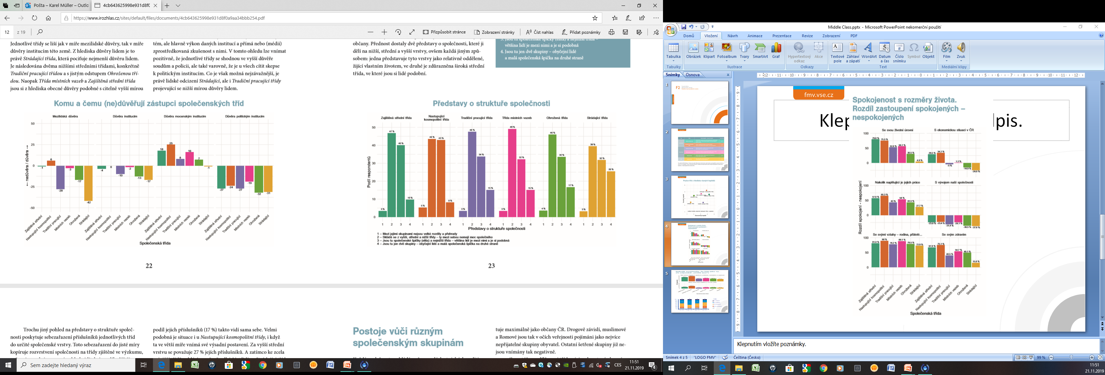

Slide 35
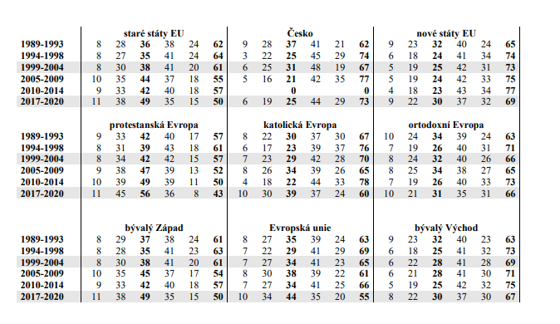
How important it is in your life: Politics
(very important, rather important, not very important or not important at all) WVS time-series (1981-2020).

Slide 36
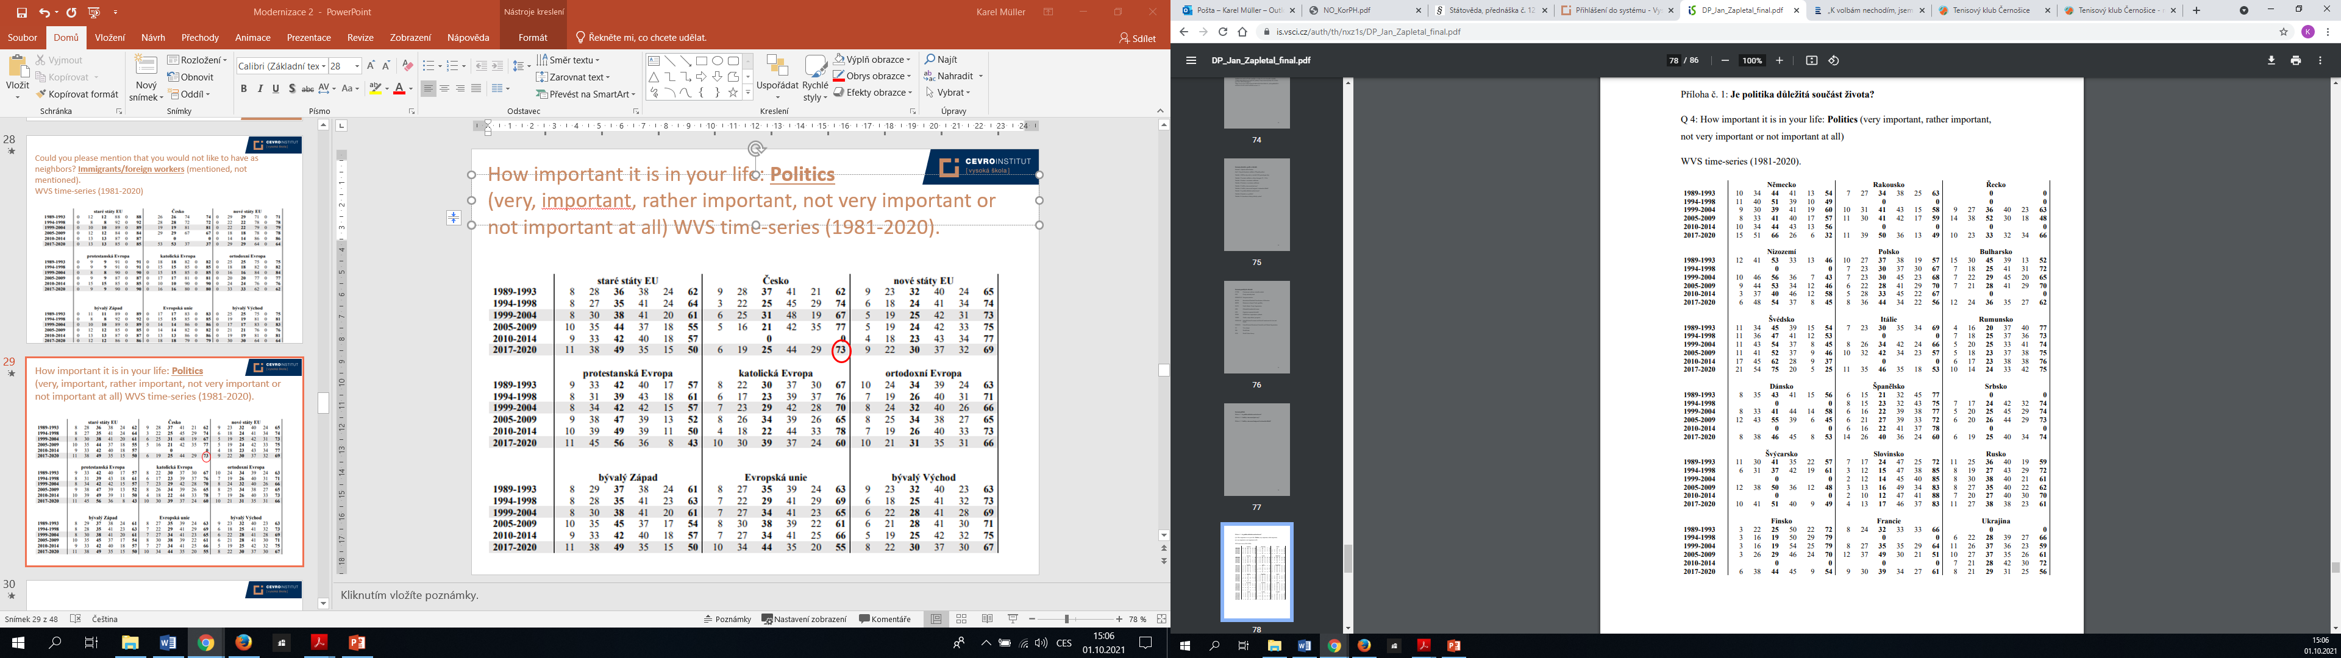

Slide 37
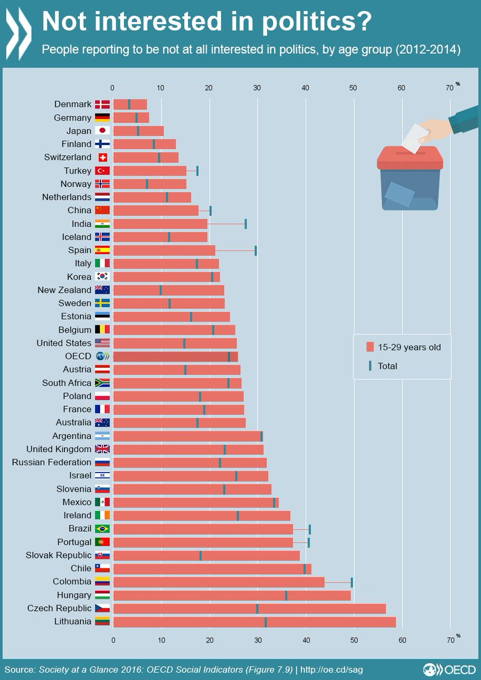

Slide 38
Vocational Prestige (2004 – 2016) (source: CVVM)

Slide 39

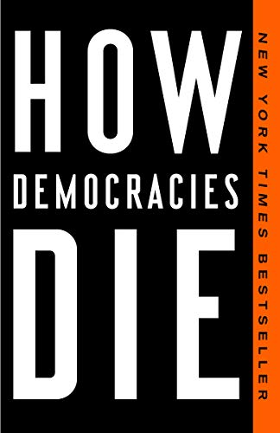
Jak čelit krizi demokracie?

Slide 40
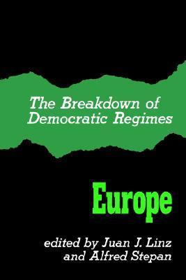
How can we recognize dangerous autocrats?

Slide 41
4 Indicators
Rejecting or weak support for democratic rules
Delegitimizing political opponents
Tolerating or invoking violence
Readiness to confine civic rights including media

Slide 42
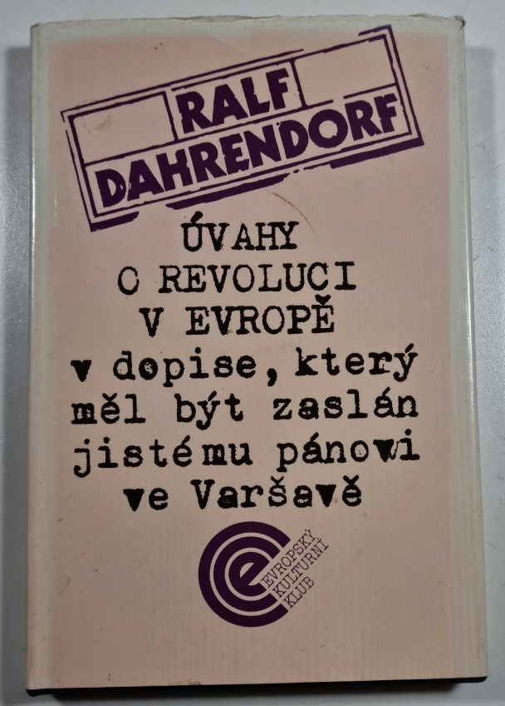
Občanská společnost v CEE
Postkomunistická transformace (90. léta)
Ralf Dahrendorf
  6 měsíců (ústava)
  6 let (ekonomika)
  60 let (hodina občana)
Poločas 35 let
Optimistická predikce
Důvěry ve formální pravidla (Alexander)

Slide 43
Formování OS (etapizace)
Současnost – sametová revoluce (35)
1989 – 1968 normalizace (31)
1948 – 1968 kult osobnosti a uvolnění (20)
1948 – 1938 válka a její důsledky (10)
1938 – 1918 slavná 1. republika (20)
1861 – 1918 habsburský stát (57)
1848 – 1860 Bachův absolutismus (12)

Slide 44
Problémy naší demokracie
Oslabený vztah ke státu/institucím x etatismus
  Nezájem o politiku (de-politizace)
    Omezený rekrutační rezervoár politických elit
    Slabá veřejná kontrola politických institucí
    Nedostatek (absence) zpětných vazeb
  Stigmatizace politiky (politici x tzv. obyčejní lidé)
    Dominance negativních zpětných vazeb
    Obranný efekt uzavírání se, vyhoření, zcyničtění
    Začarovaný kruh stigmatizace, negativní selekce
  Despekt k diskusi a nerealistická očekávání
    Frustrace, deziluze na straně veřejnosti
    Omezená reflexivita, efektivita institucí
    Manipulativní, demonstrativní publicita, krize legitimity (př. pandemie)

Slide 45
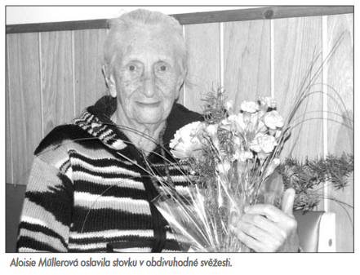
Aloisie Müllerová
(*1909 – †2011)
Aloisie Sommerová (Ludvík Sommer, shopkeeper, her father died in the WWI)
1909 (born in Hapsburg Empire in Moravia)
1918 (10 years old – Czechoslovakia)
1938 (30 years old – 1st break up of Czechoslovakia)
1939 (Annexation – Protectorate Böhmen und Mahren)
1945 (36 year old – Renewal of Czechoslovakia)
1948 (Communist Coup)
1968 (60 years old – Prague Spring)
1989 (80 years old – Velvet Revolution)
1993 (2nd Break up Czechoslovakia)
2004 (95 years old, Czechia joined the EU)

Slide 46
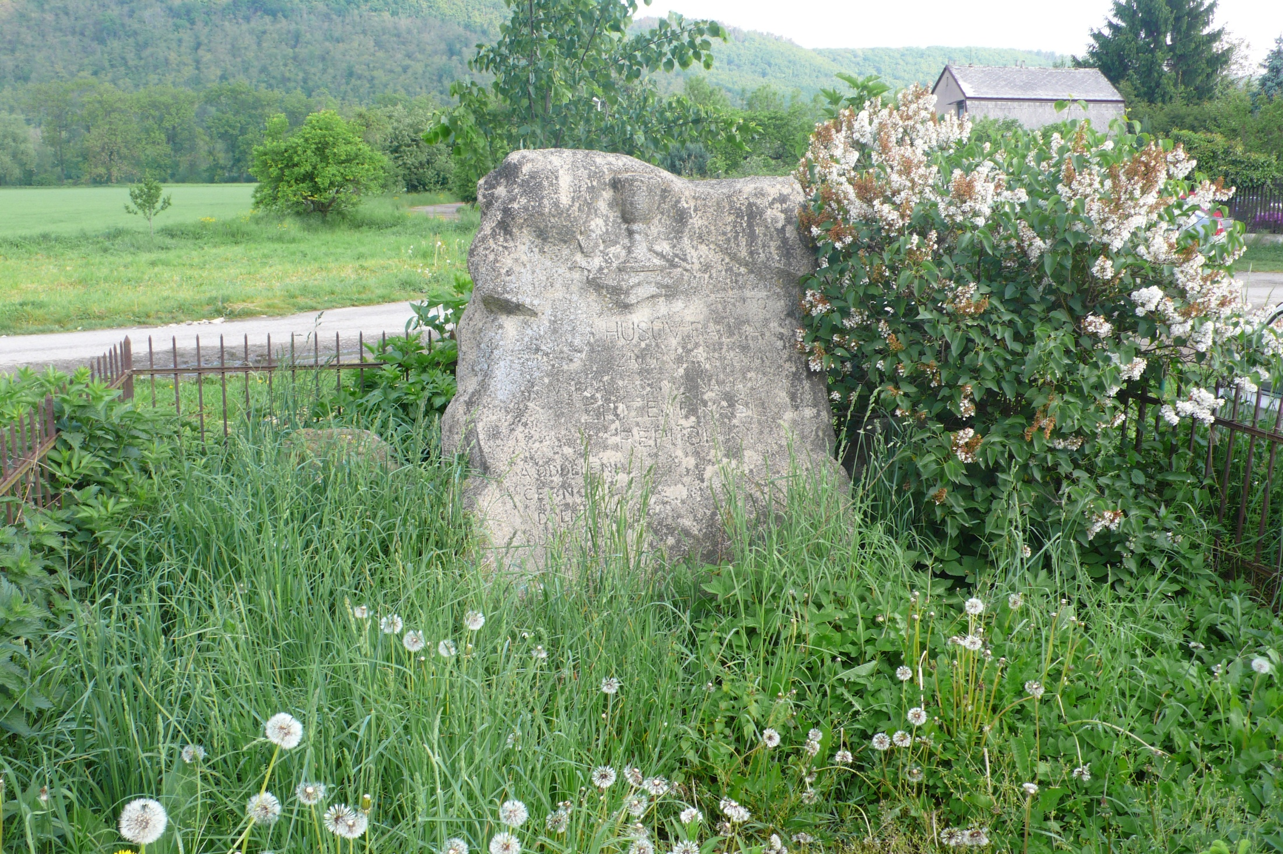

Slide 47
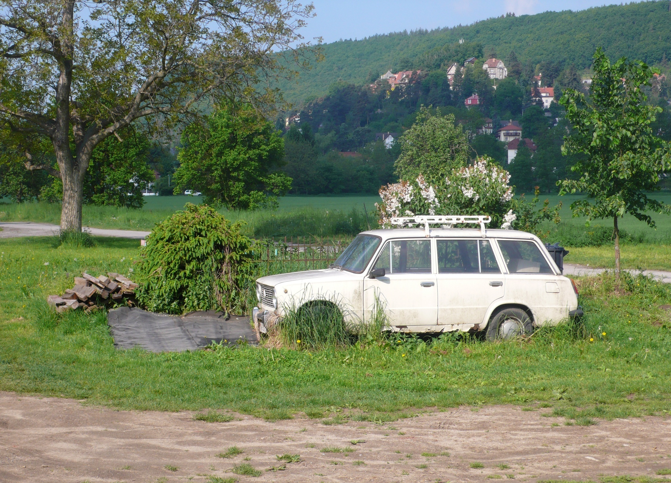

Slide 48
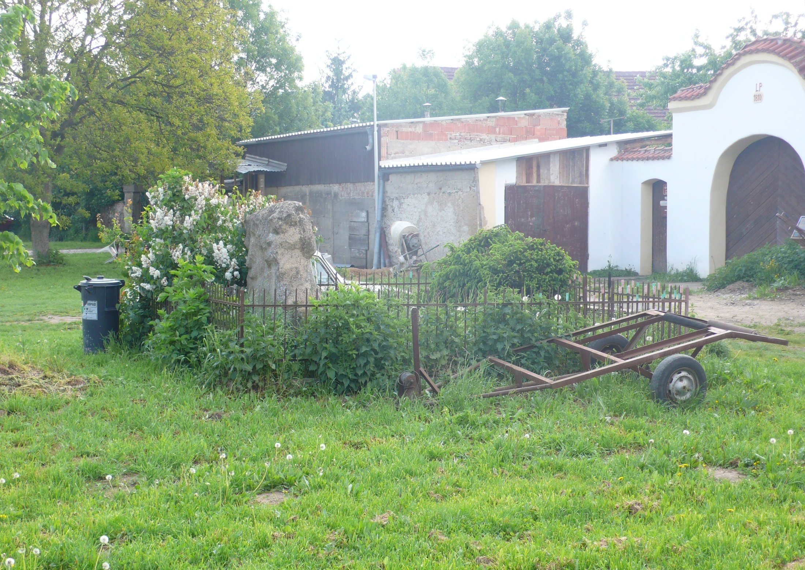

Slide 49
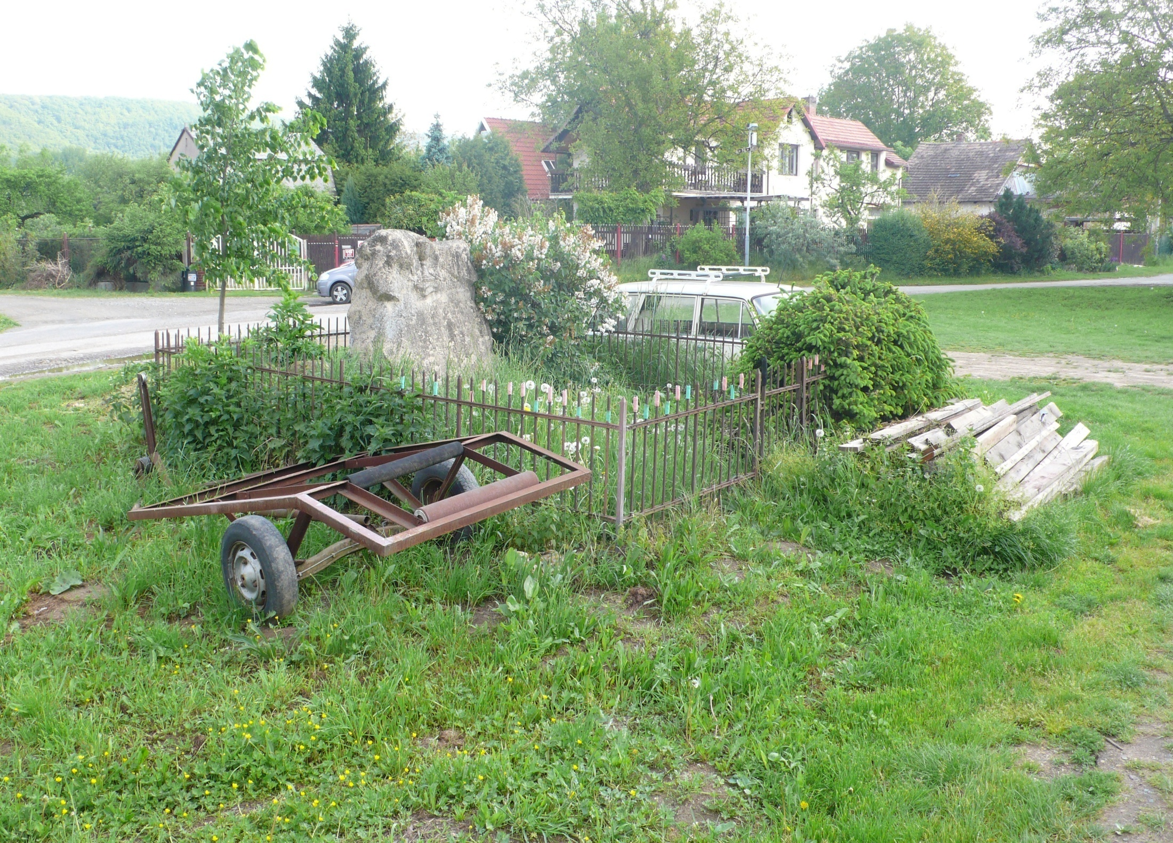



Slide 50
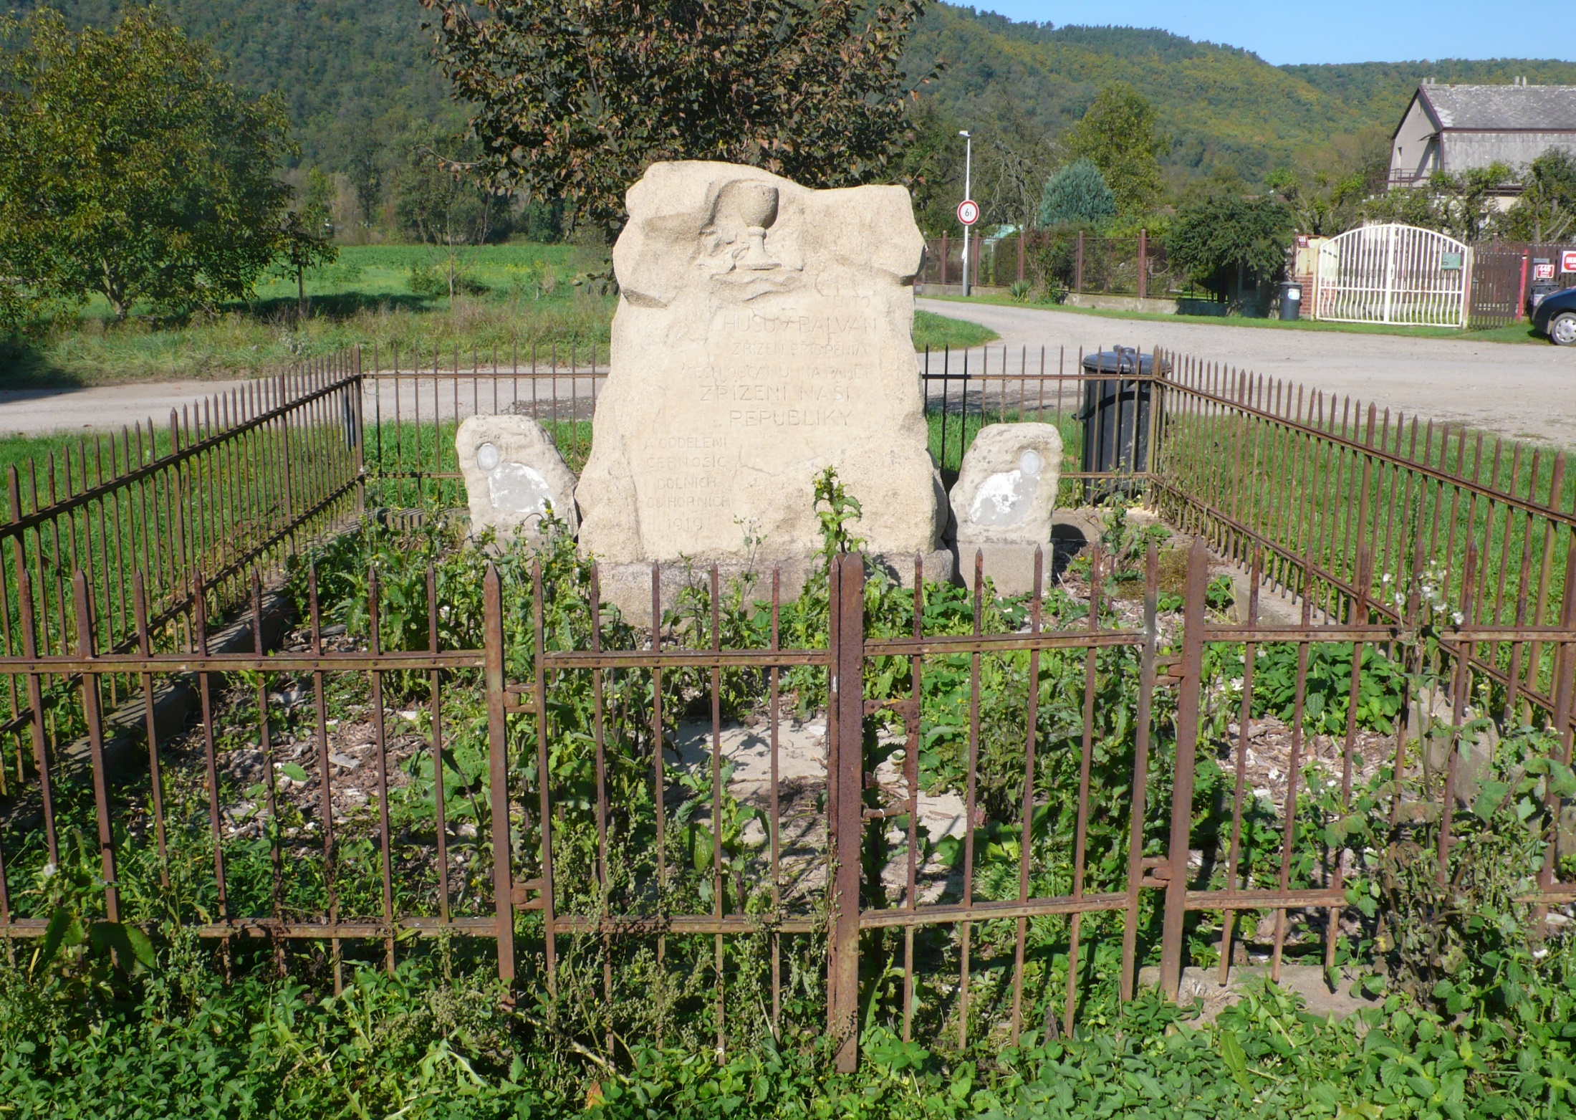

Slide 51
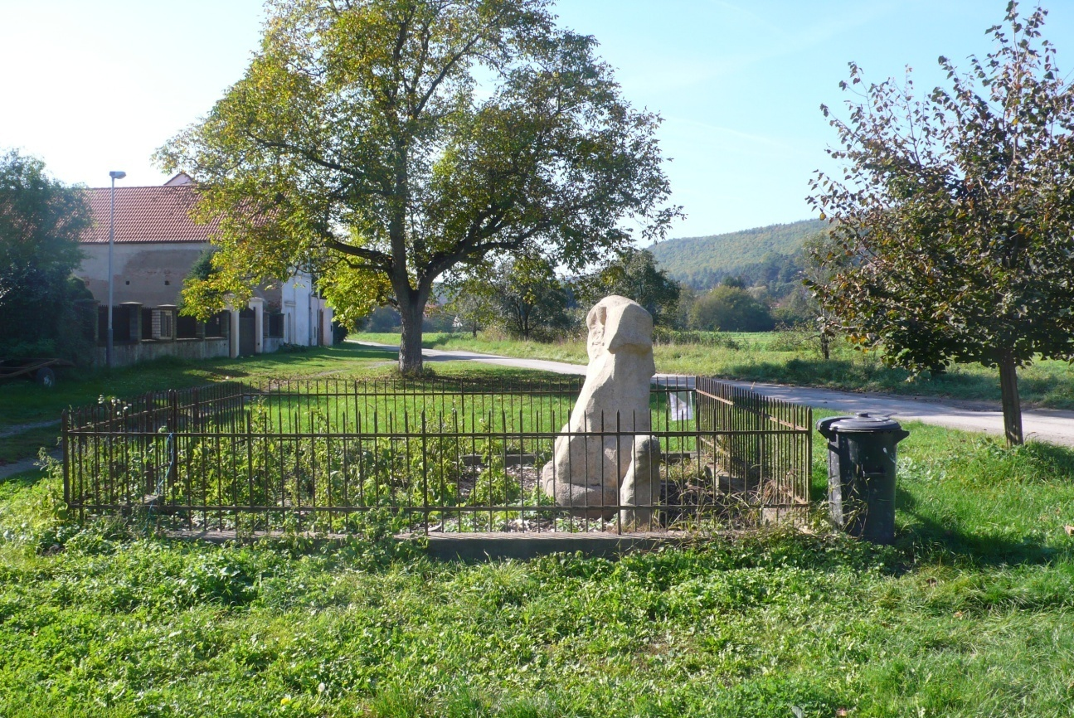

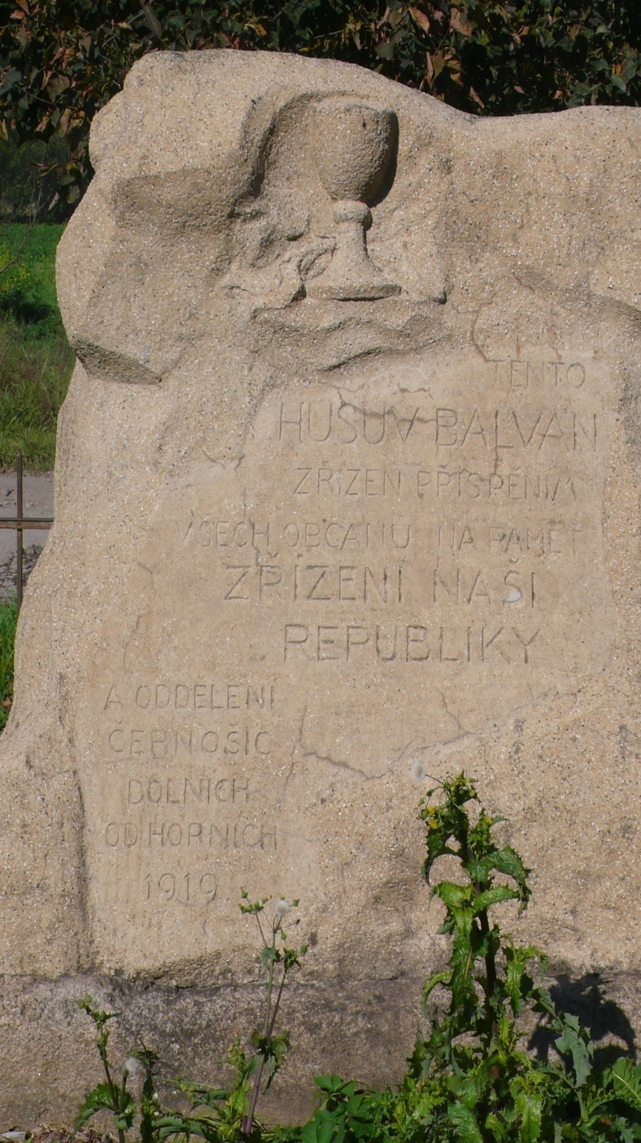
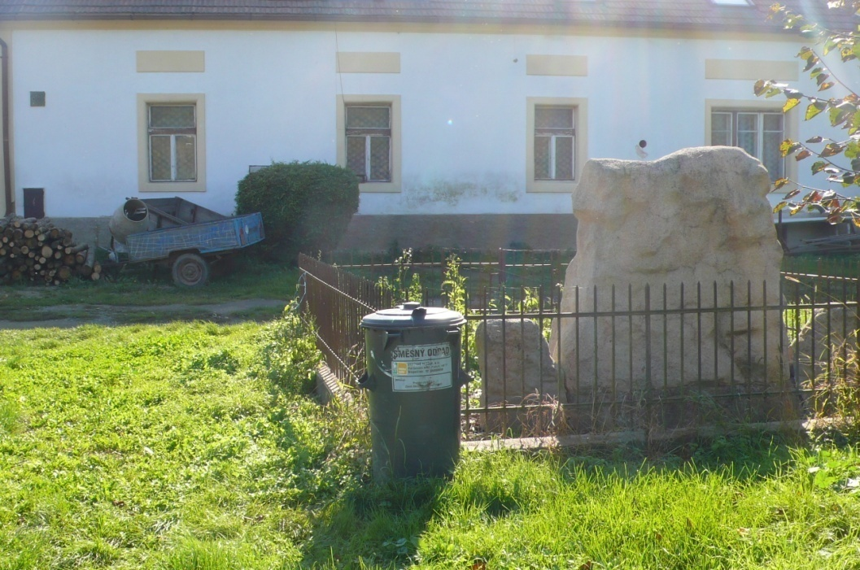


Slide 52
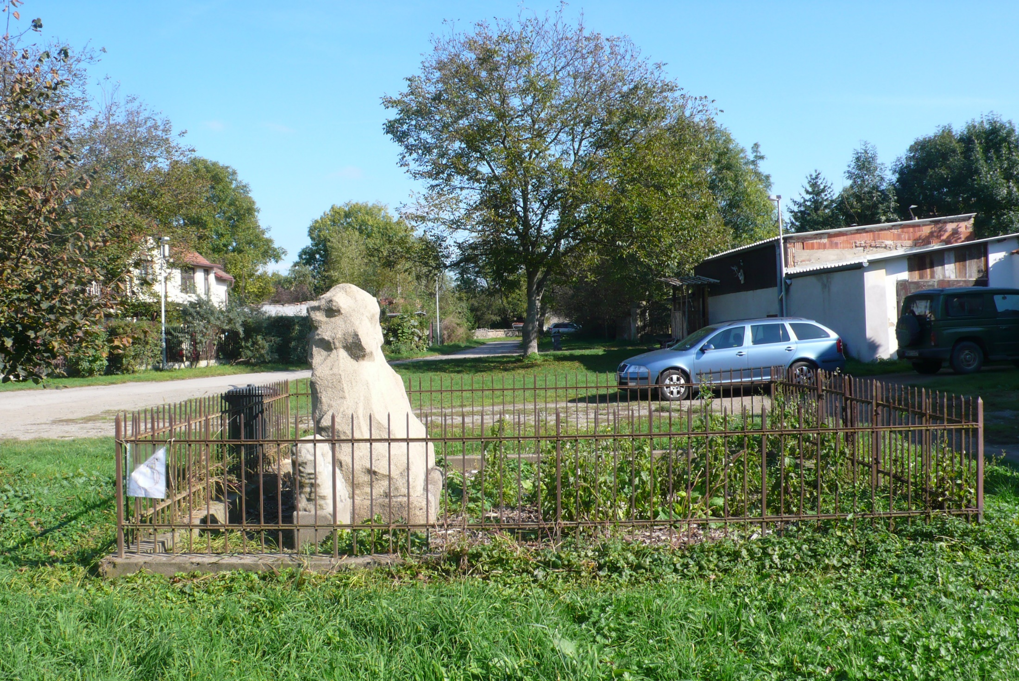

Slide 53
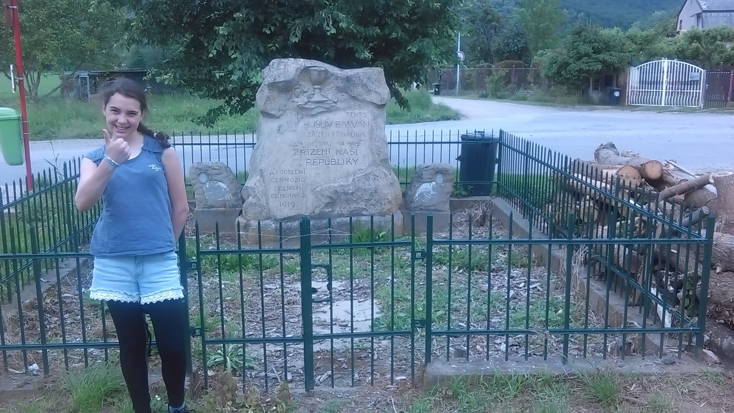

Slide 54
